Slide 1
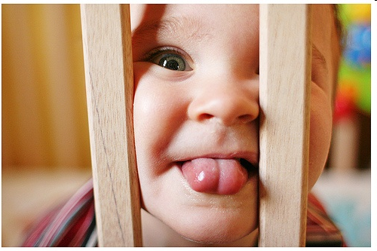

Slide 2
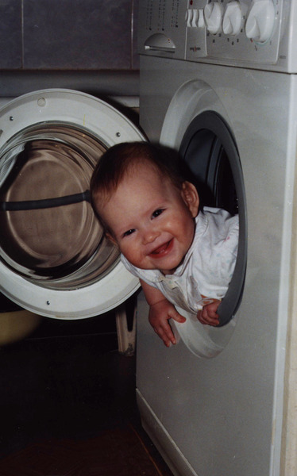
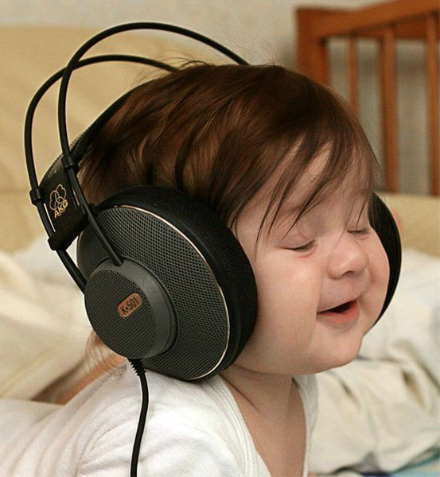

Slide 3
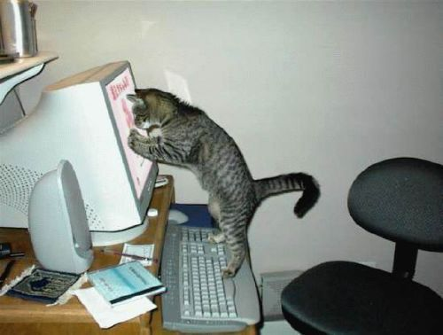
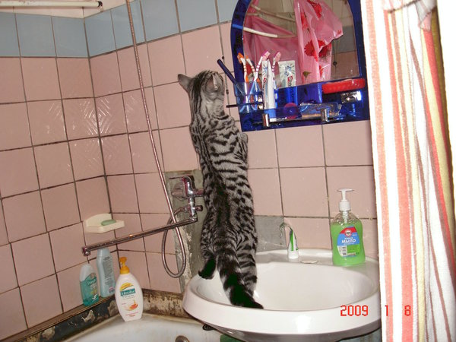

Slide 4
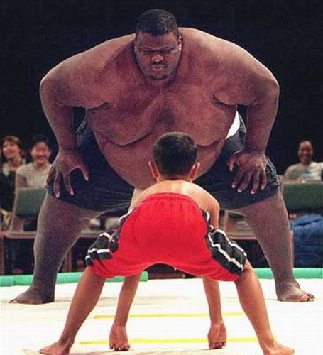

Slide 5
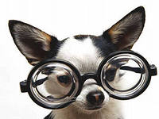



Slide 6
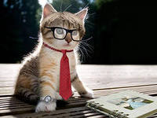


Slide 7
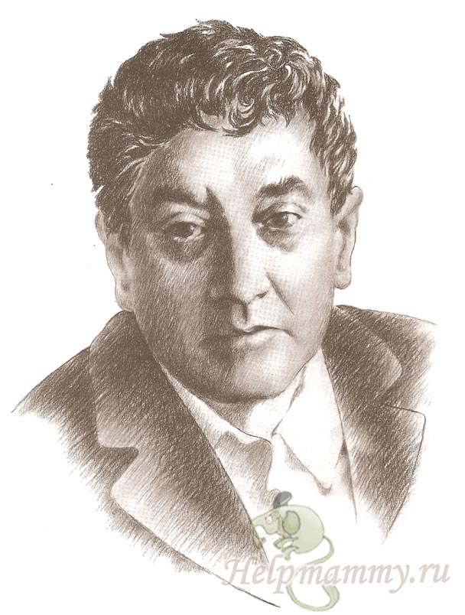
Виктор Юзефович Драгунский (1913-1972гг.)

Slide 8


Slide 9







Slide 10

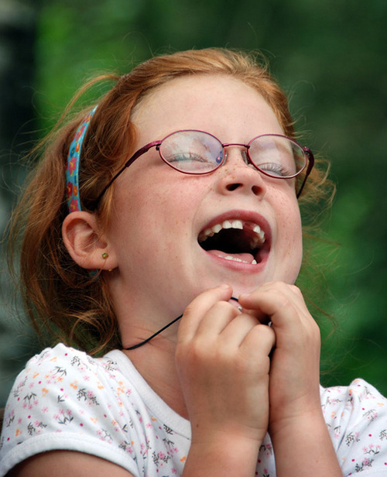
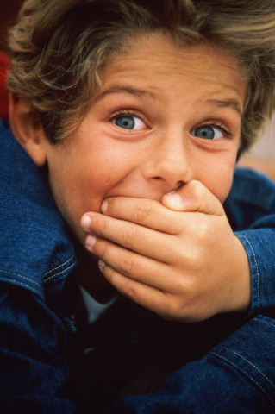

Особенно любил Виктор Драгунский выступать перед детьми.
Для него не было большего наслаждения, чем следить за маленькими зрителями, которые во время его выступлений от смеха часто сползали со стульев.

Slide 11
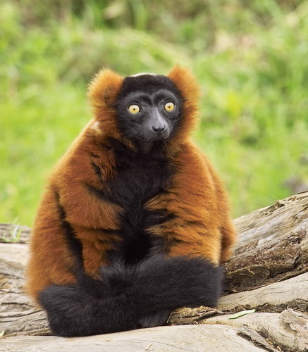
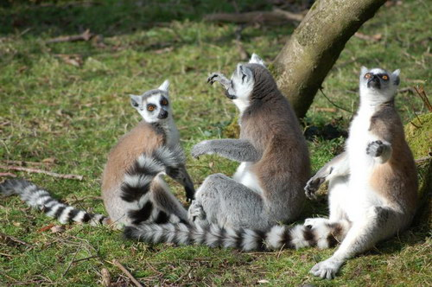
Лемуры.

Slide 12

Физкультминутка

Slide 13
Пословицы.
Подшучивай сам над собой: здоровей смеяться будешь.
Любишь шутки над Фомой, люби и над собой.
Кто шуток не понимает, над тем не шути.

Slide 14
Советы: «Как воспитать в себе чувство юмора»
1. Улыбайтесь чаще!
2. Общайтесь с умными, образованными людьми.
3. Читайте веселые книги.
4. Смотрите качественные комедийные фильмы.
5. Пойте веселые песни!

Slide 15
Домашнее задание.
1. Творческий пересказ.
2 Написать свой маленький юмористический рассказ из жизни.
3. Придумать «весёлые задачки».

